Slide 1
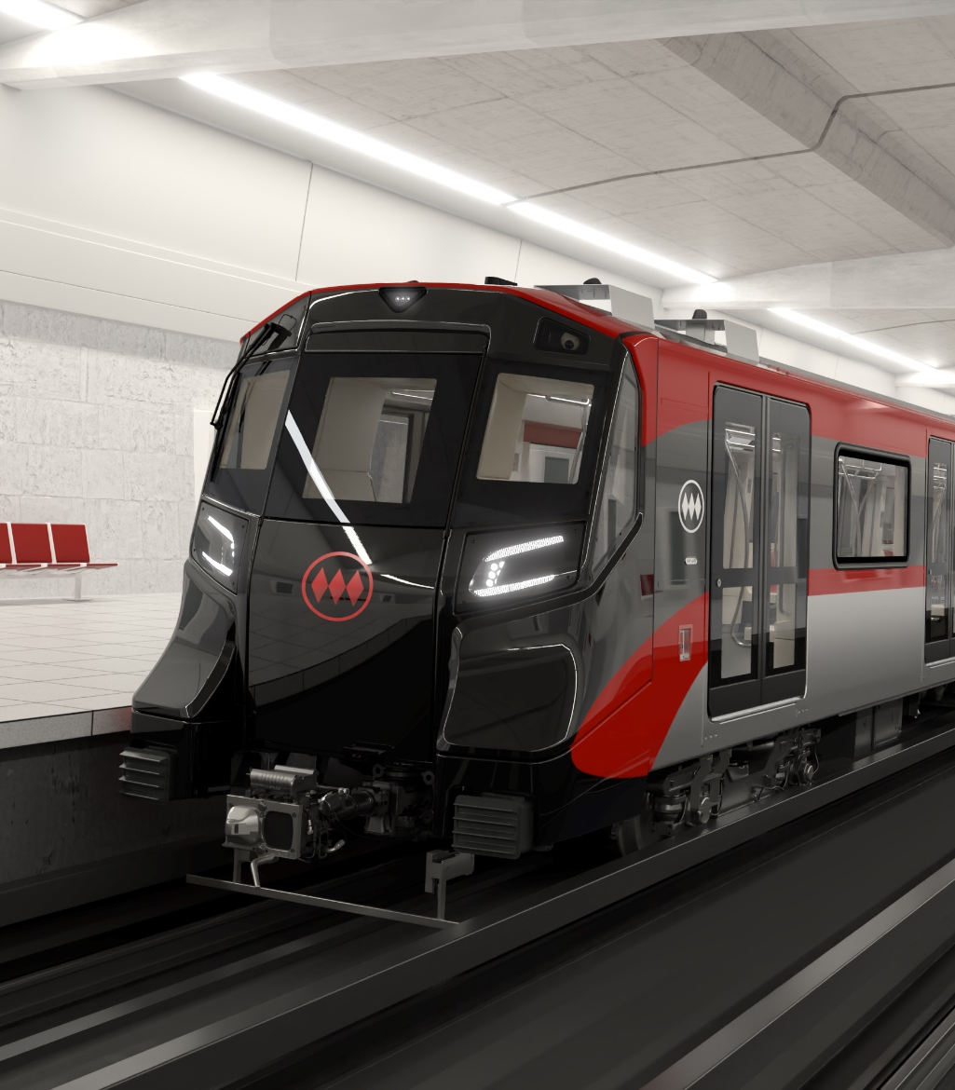
SANTIAGO L7 DC 5
Libro de Diseño 5
Marzo 2025

Slide 2
TABLA DE CONTENIDOS
DISEÑO EXTERIOR p.3
Colores y descripción de Materiales p.11
DISEÑO INTERIOR p.12
Colores y descripción de Materiales p.24
VALIDACIÓN p.27

Slide 3
01
DISEÑO EXTERIOR

Slide 4
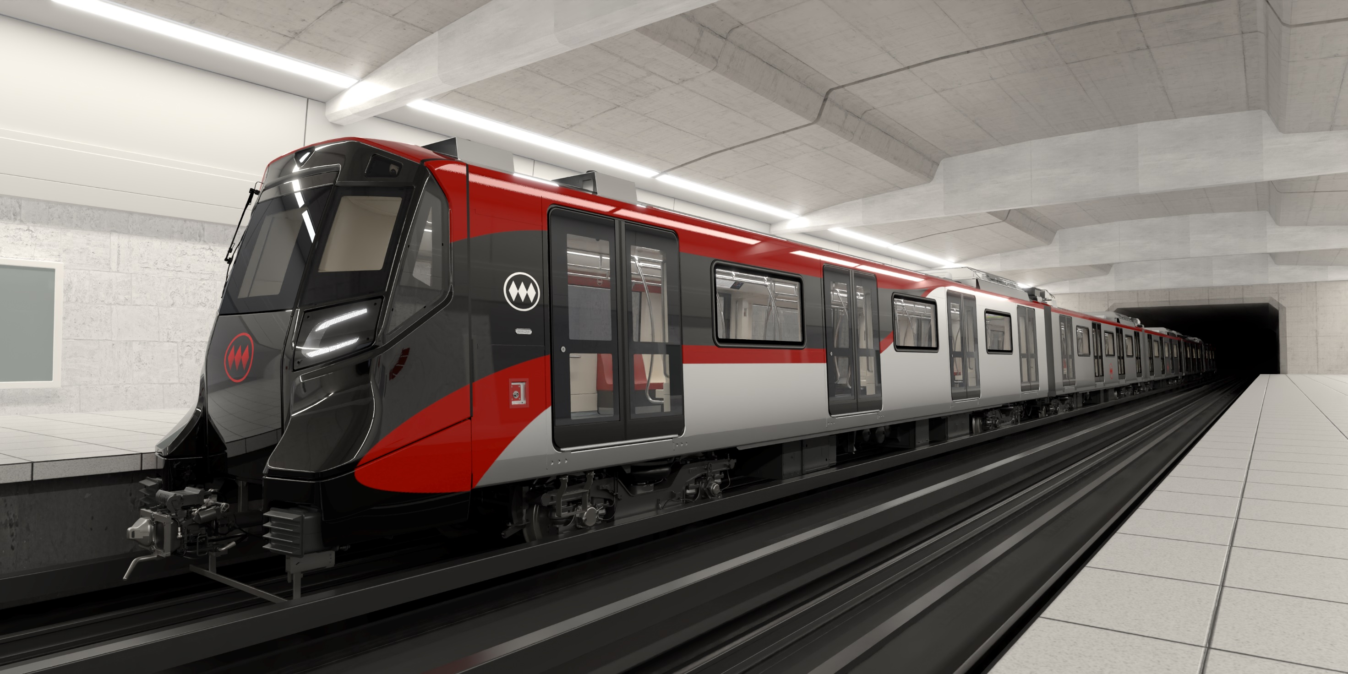
DISEÑO EXTERIOR

Slide 5
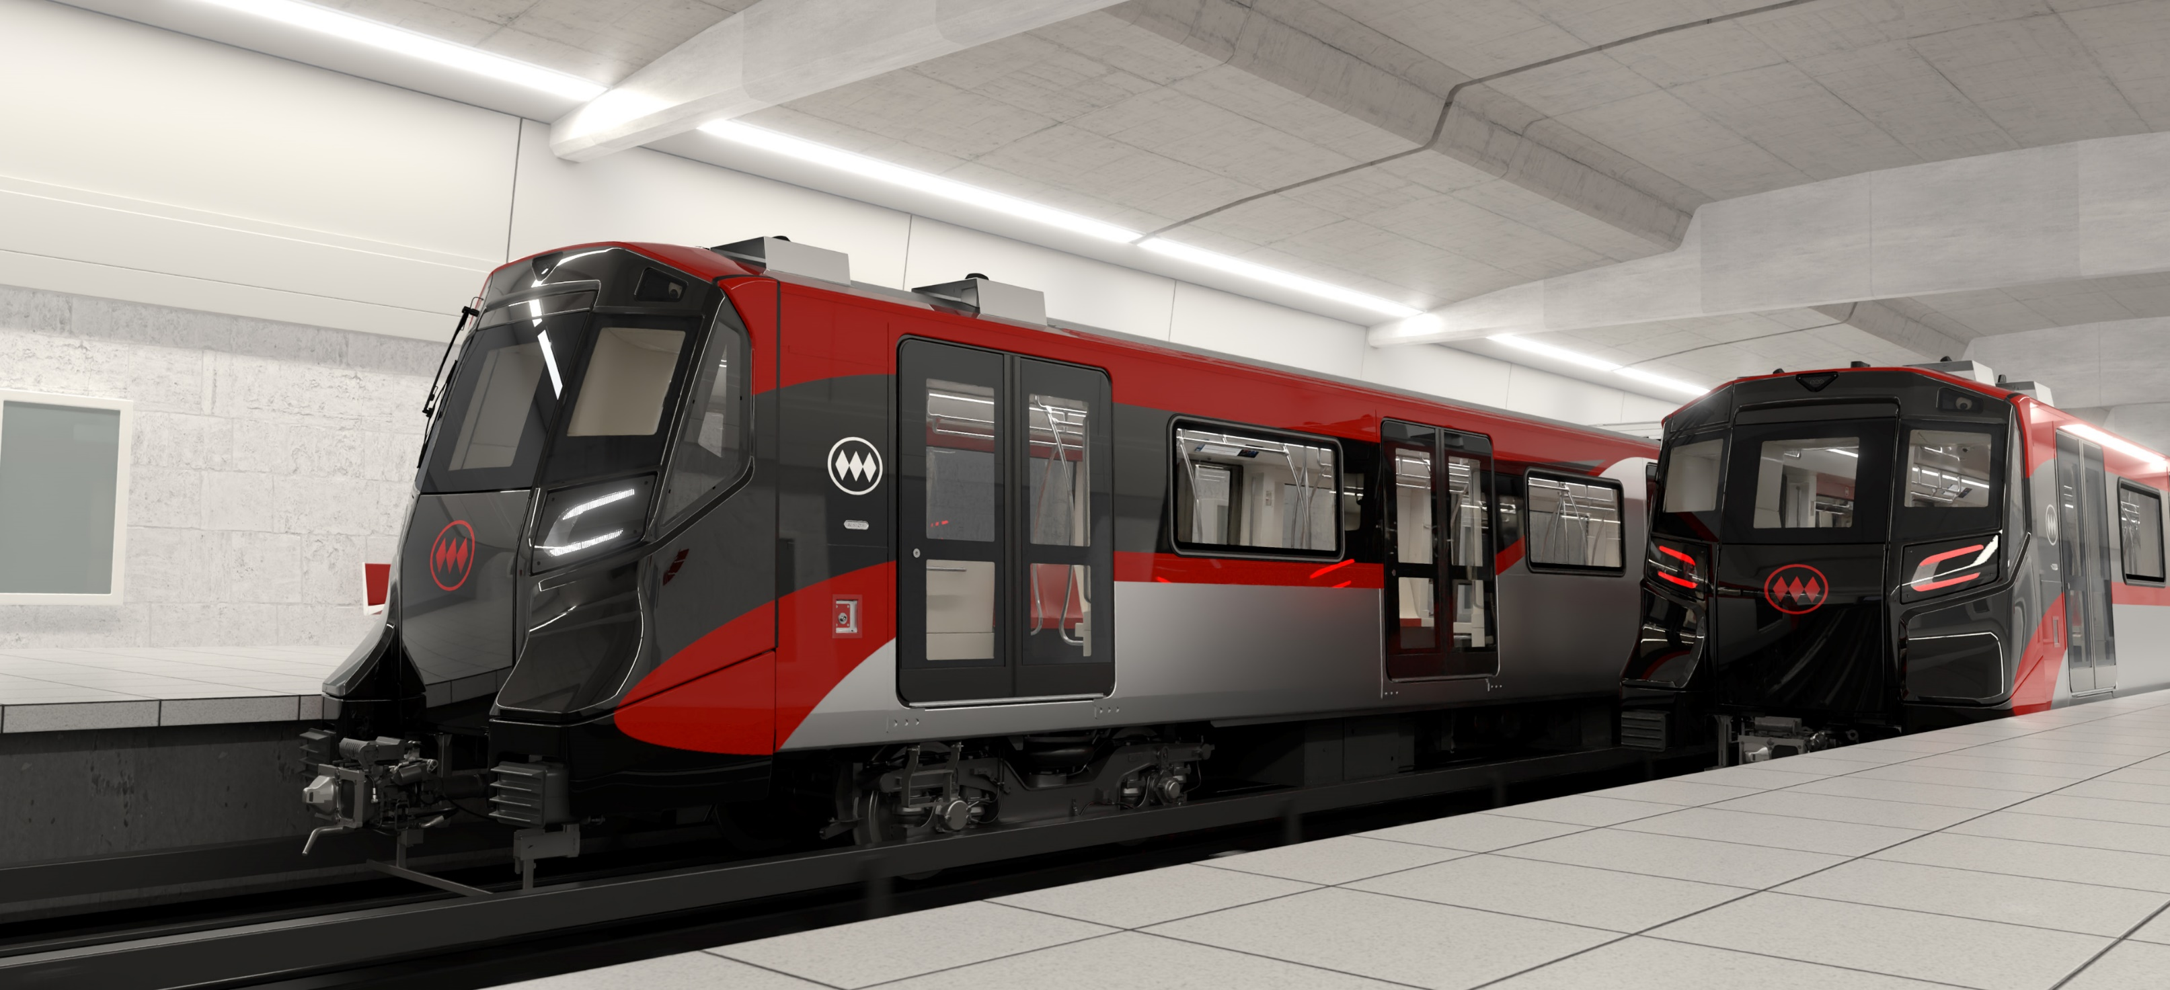
DISEÑO EXTERIOR

Slide 6
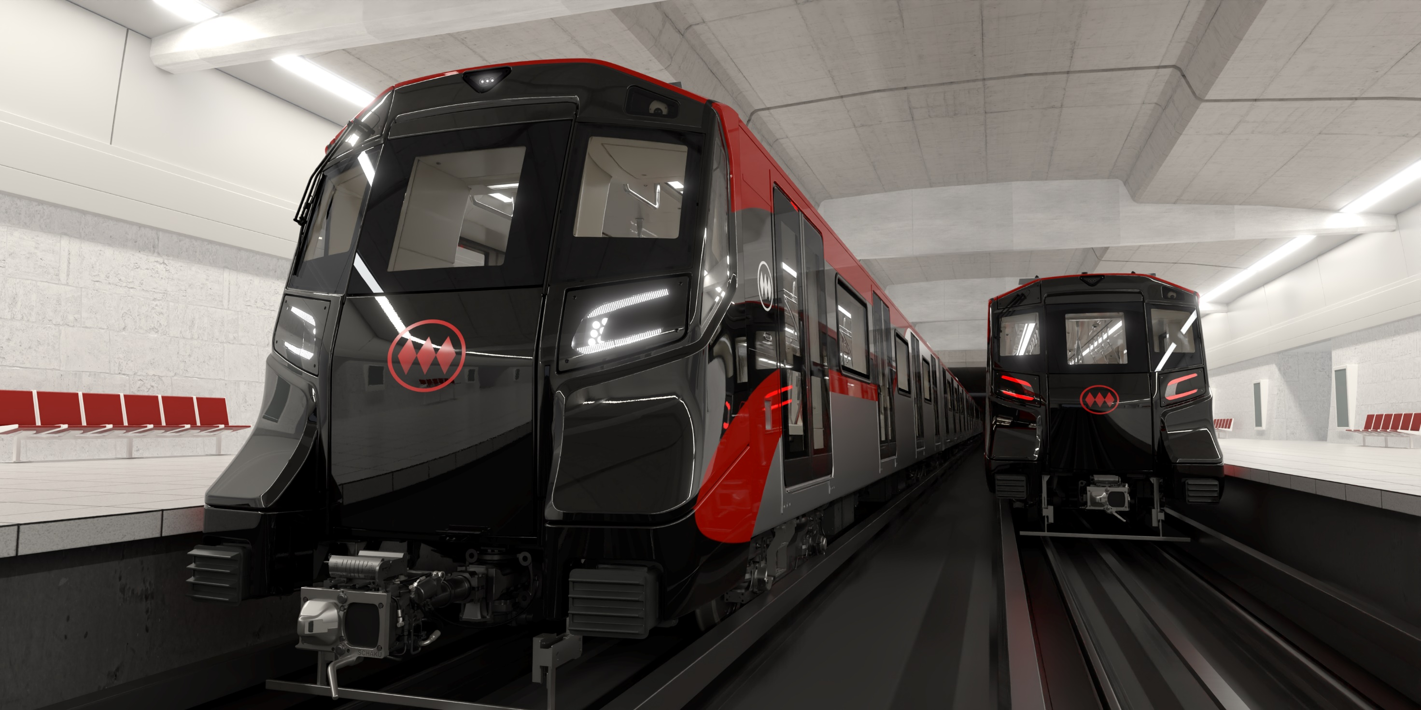
DISEÑO EXTERIOR

Slide 7
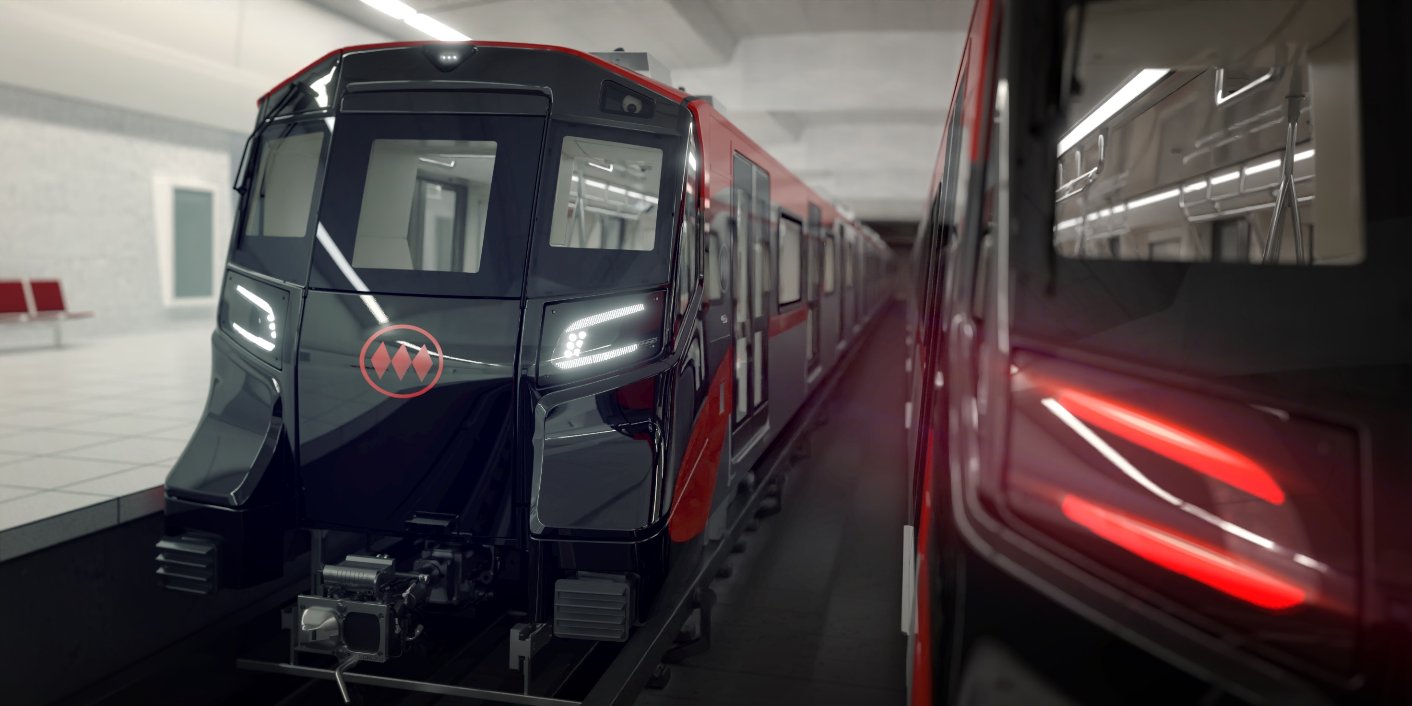
DISEÑO EXTERIOR

Slide 8
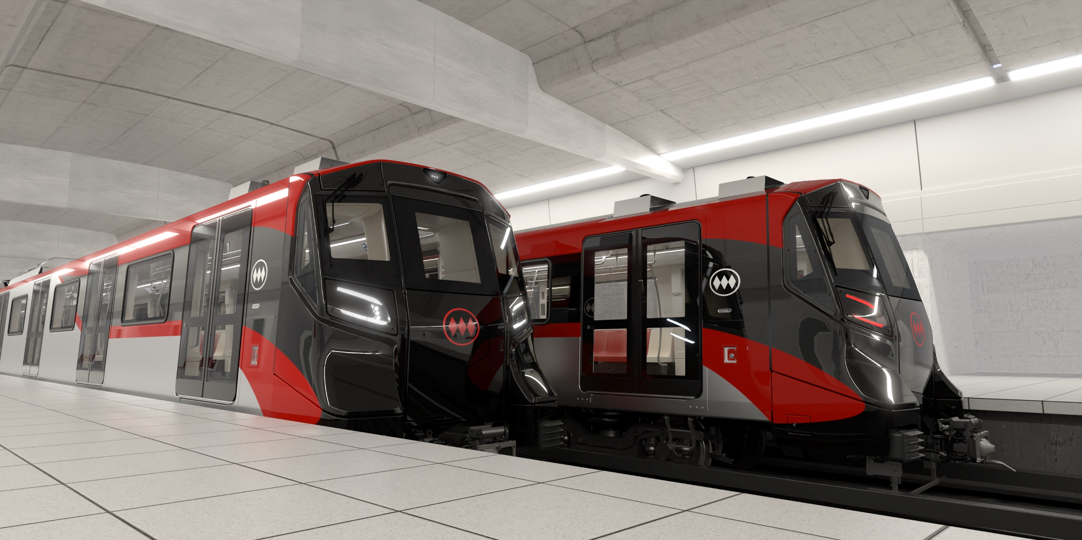
DISEÑO EXTERIOR

Slide 9
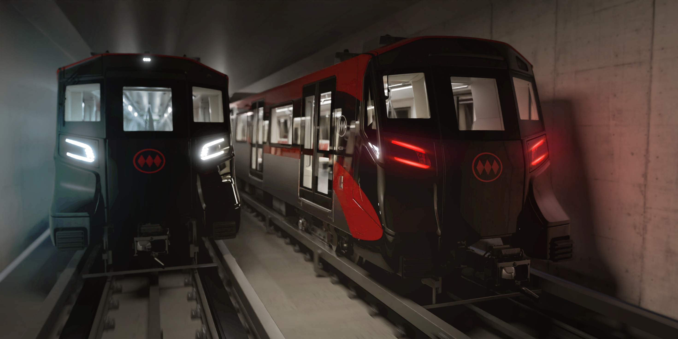
DISEÑO EXTERIOR

Slide 10
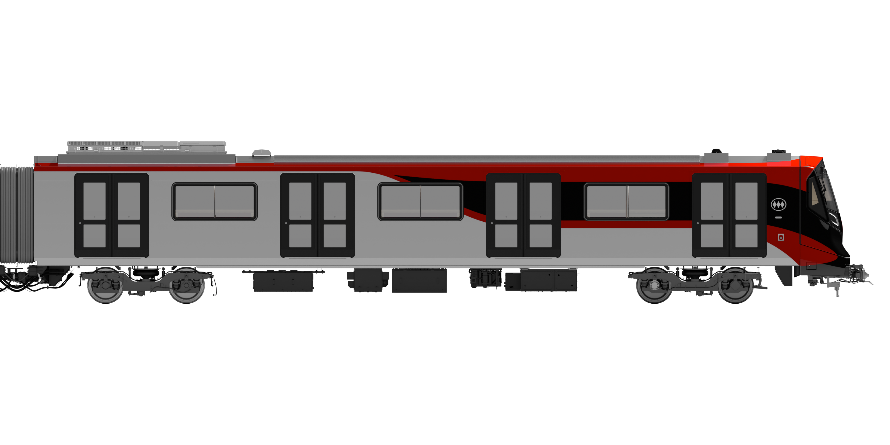
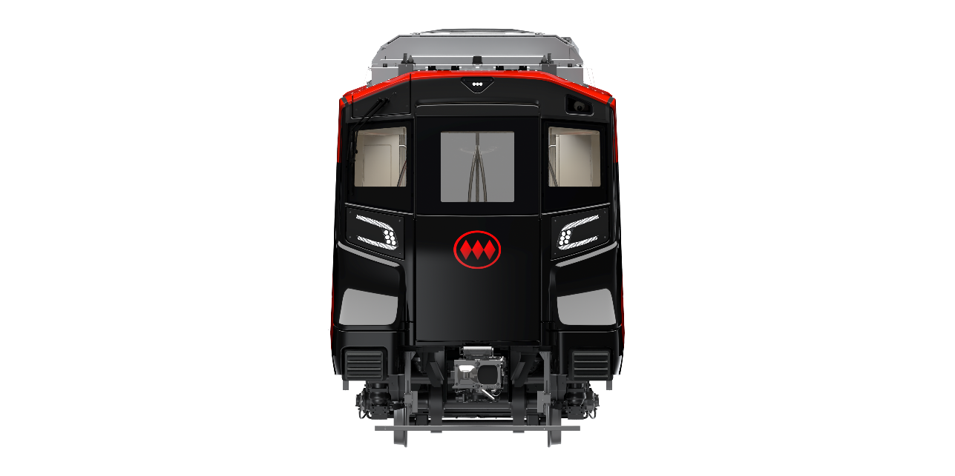
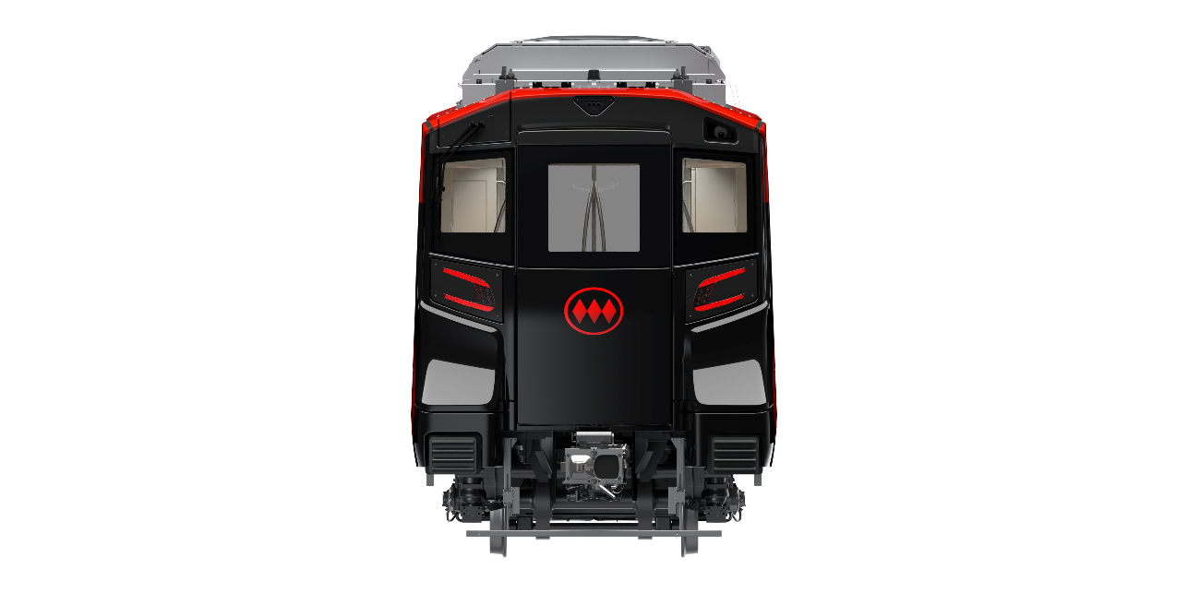
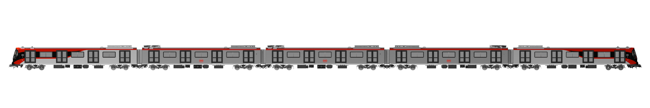
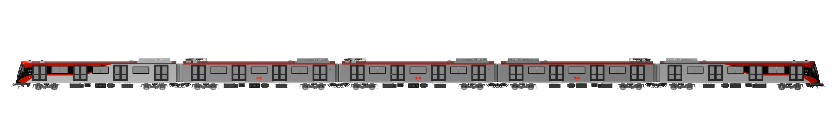
DISEÑO EXTERIOR

Slide 11
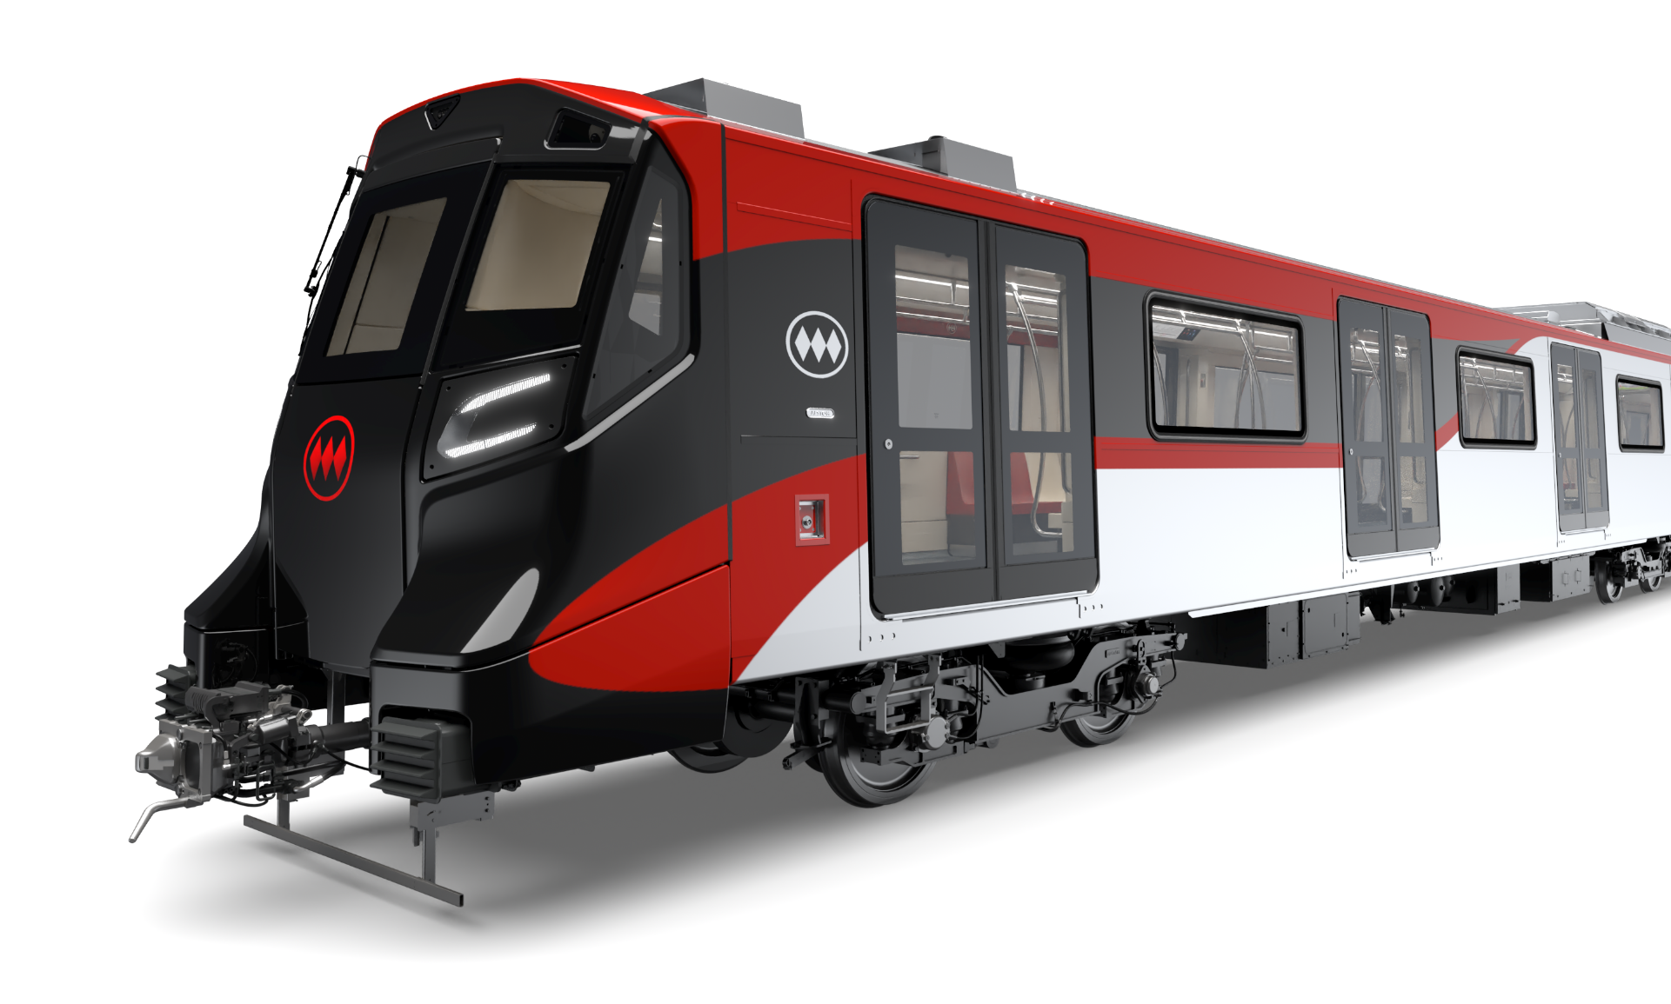
DISEÑO EXTERIOR I Colores y descripción de Materiales
C01
RAL 9005
Pintura y adhesivado >90 gu
Frente/ Puertas / Lateral
C01
C02
C02
RAL 3000 Flame red
Pintura y adhesivado >90 gu
Frente / Lateral
C09
C01
M01
Stainless steel
Caja / Techo
C01
C02
RAL 9010
adhesivado >90 gu
Lohotipo lateral
M01
C09
C02
C01
C04
C03
RAL 7043
Pintura
Elementos Bajo bastidor
C03
C04
RAL 7012
Pintura
Bogie

Slide 12
02
DISEÑO INTERIOR

Slide 13
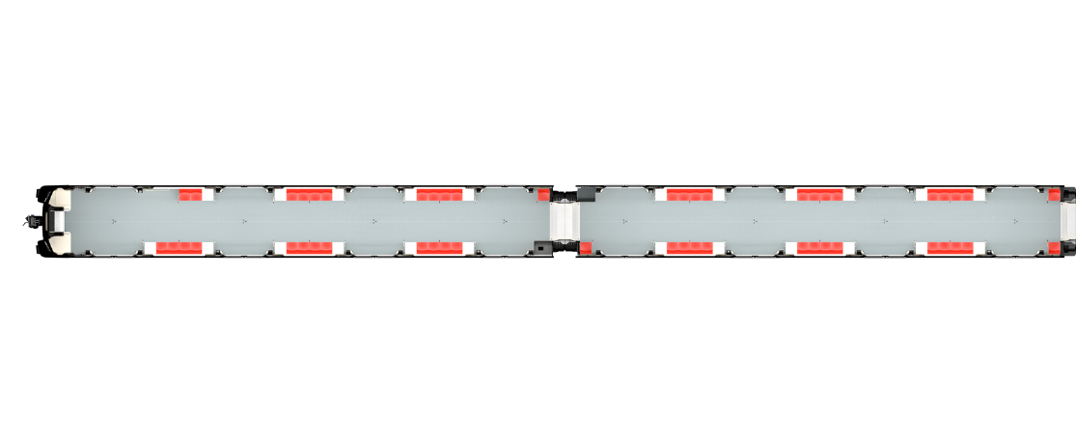
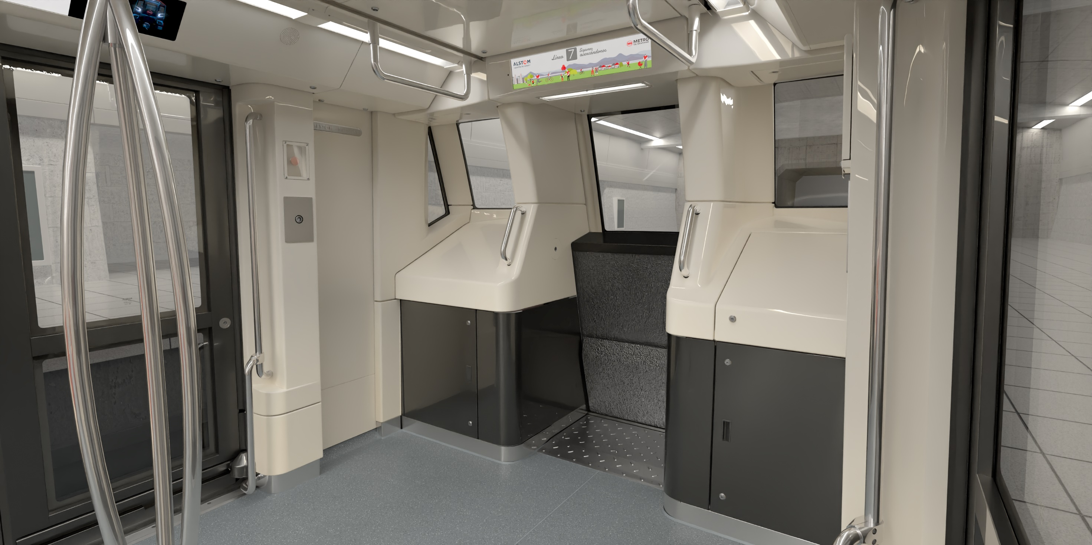
DISEÑO INTERIOR

Slide 14
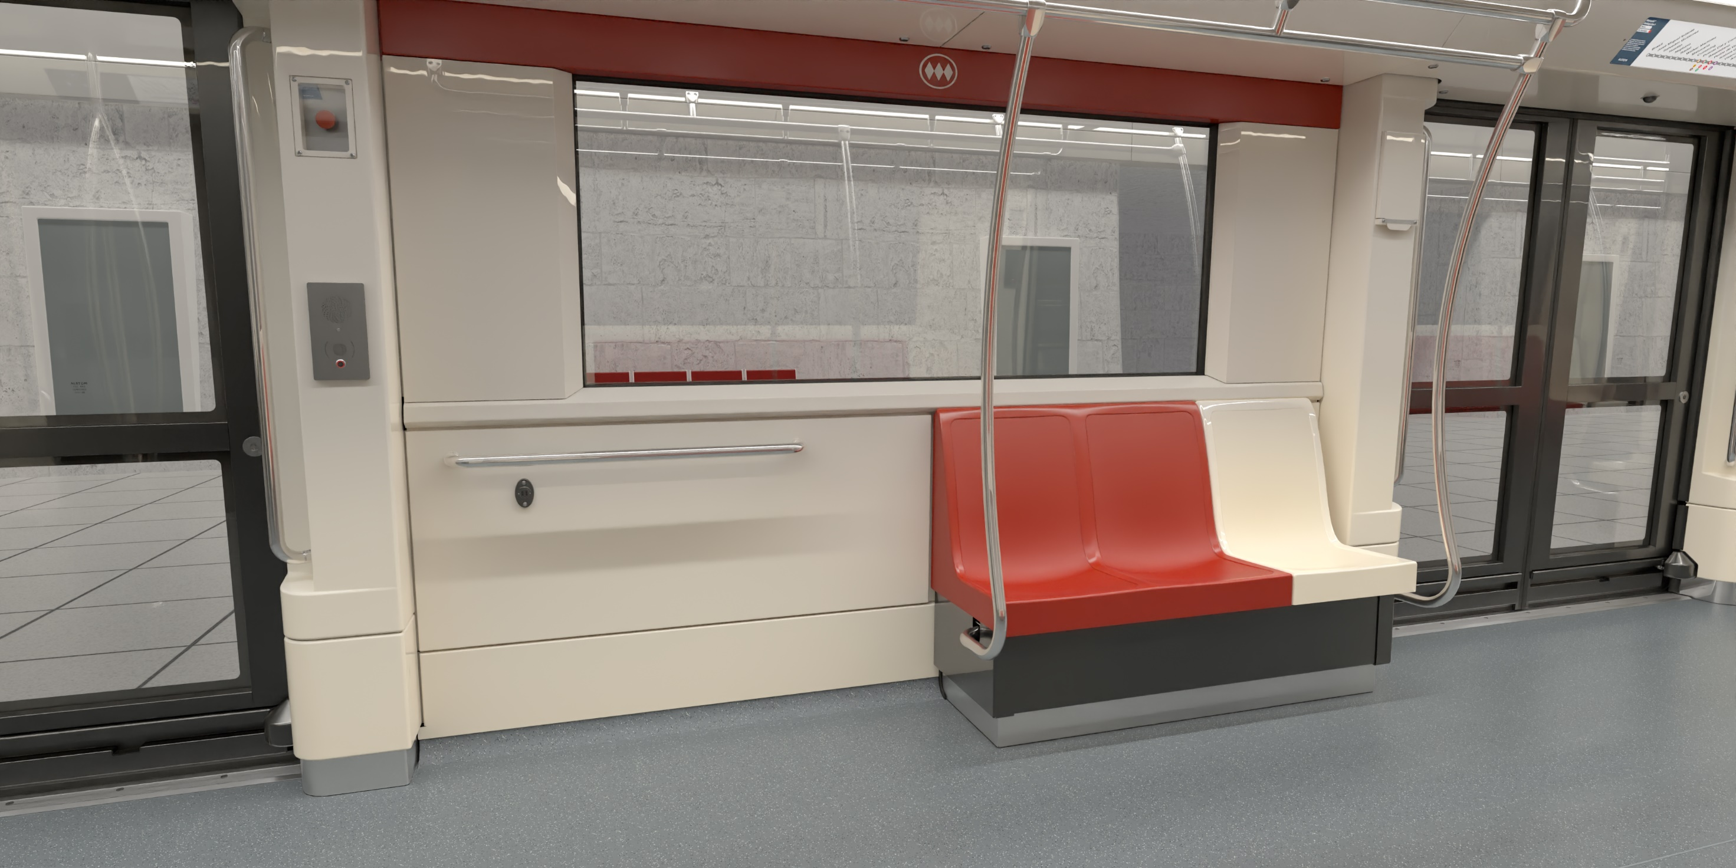
DISEÑO INTERIOR

Slide 15
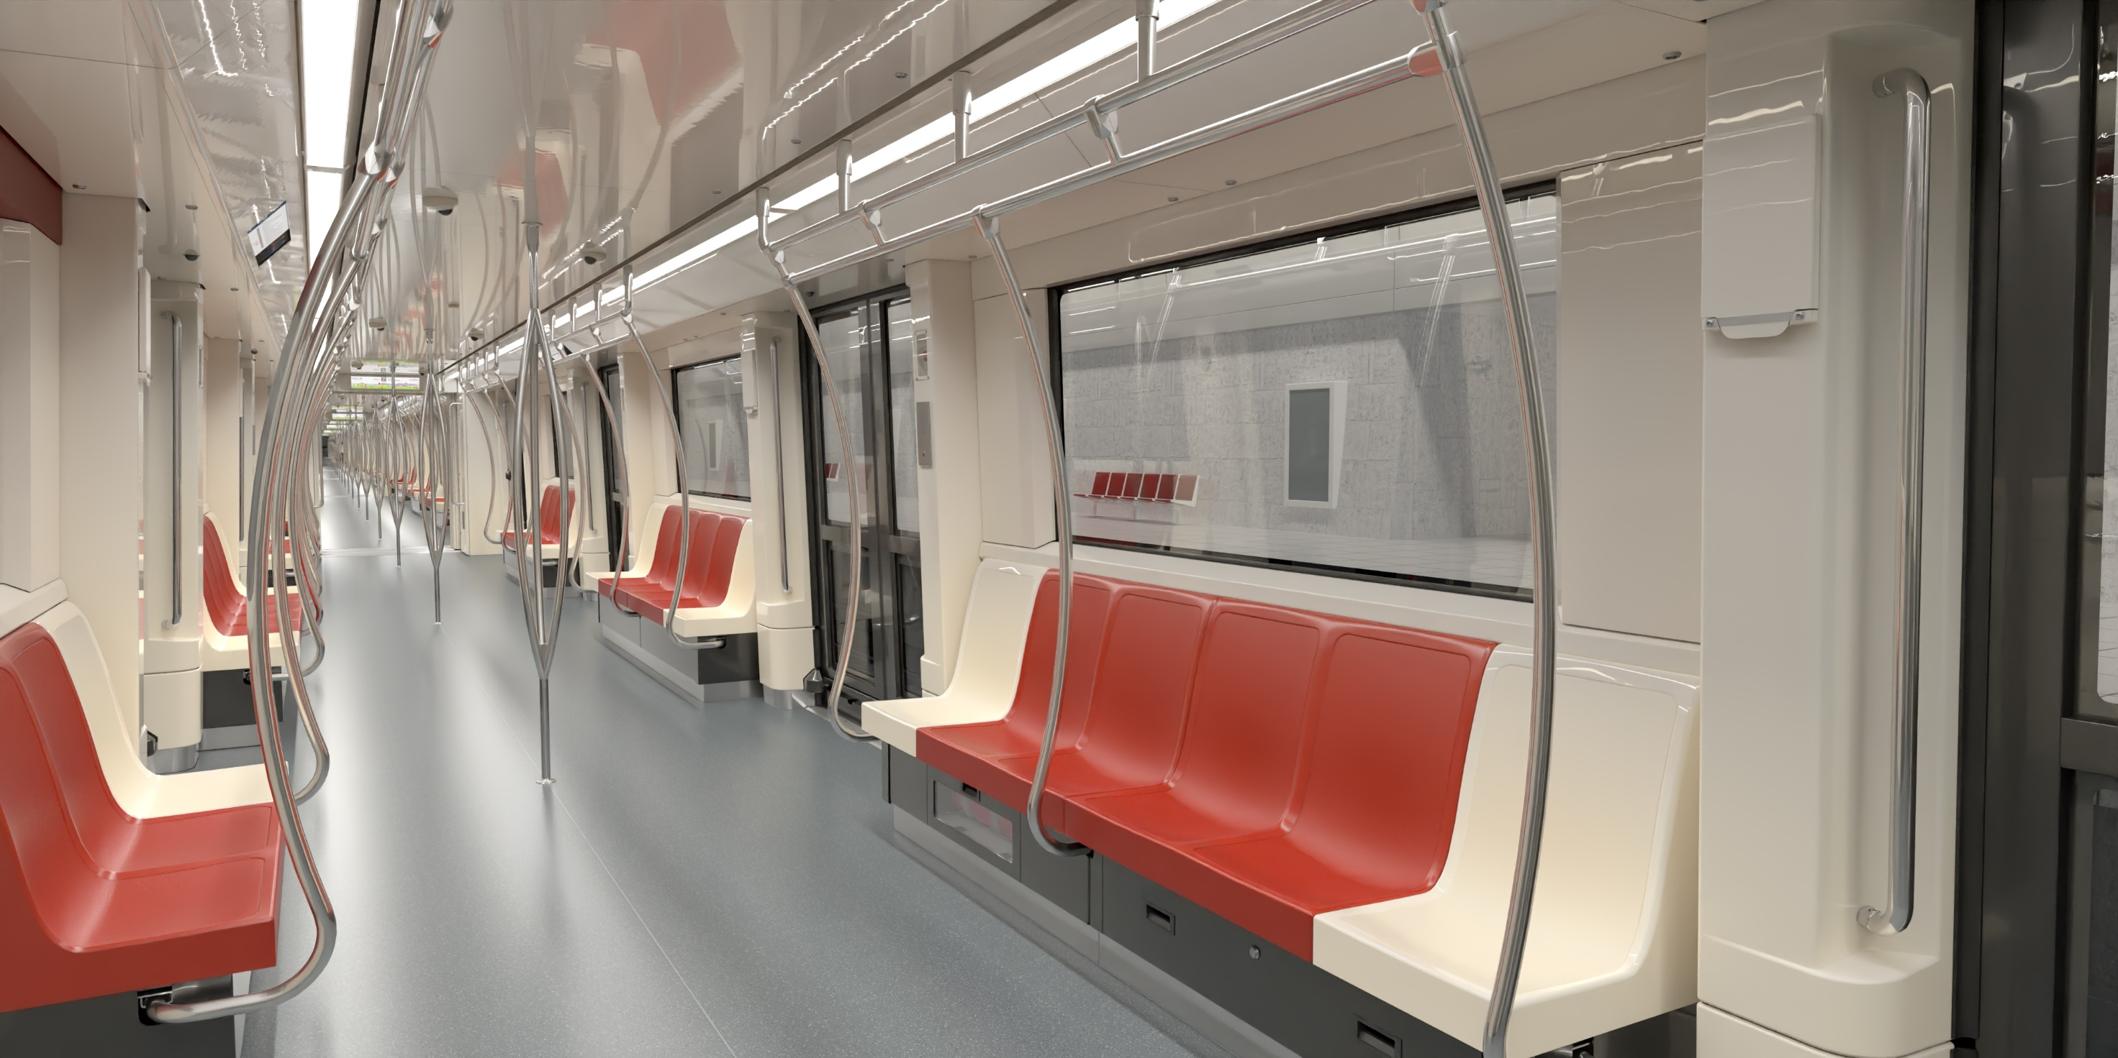
DISEÑO INTERIOR

Slide 16
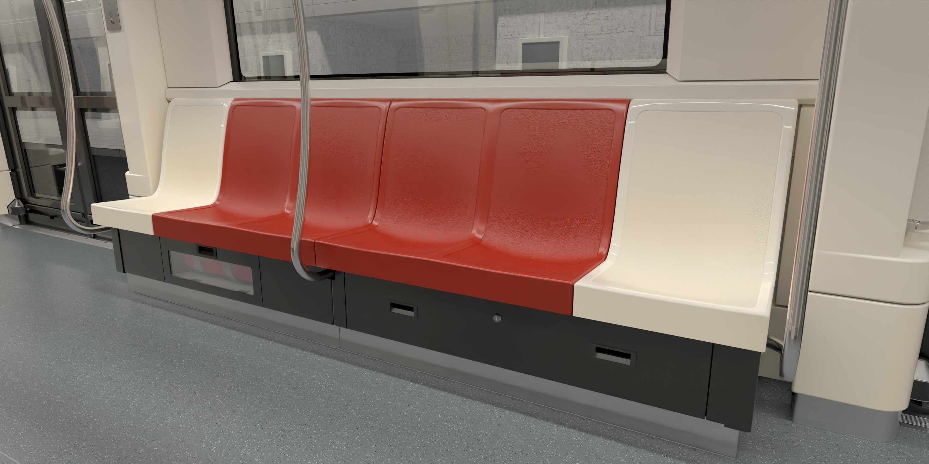
DISEÑO INTERIOR

Slide 17
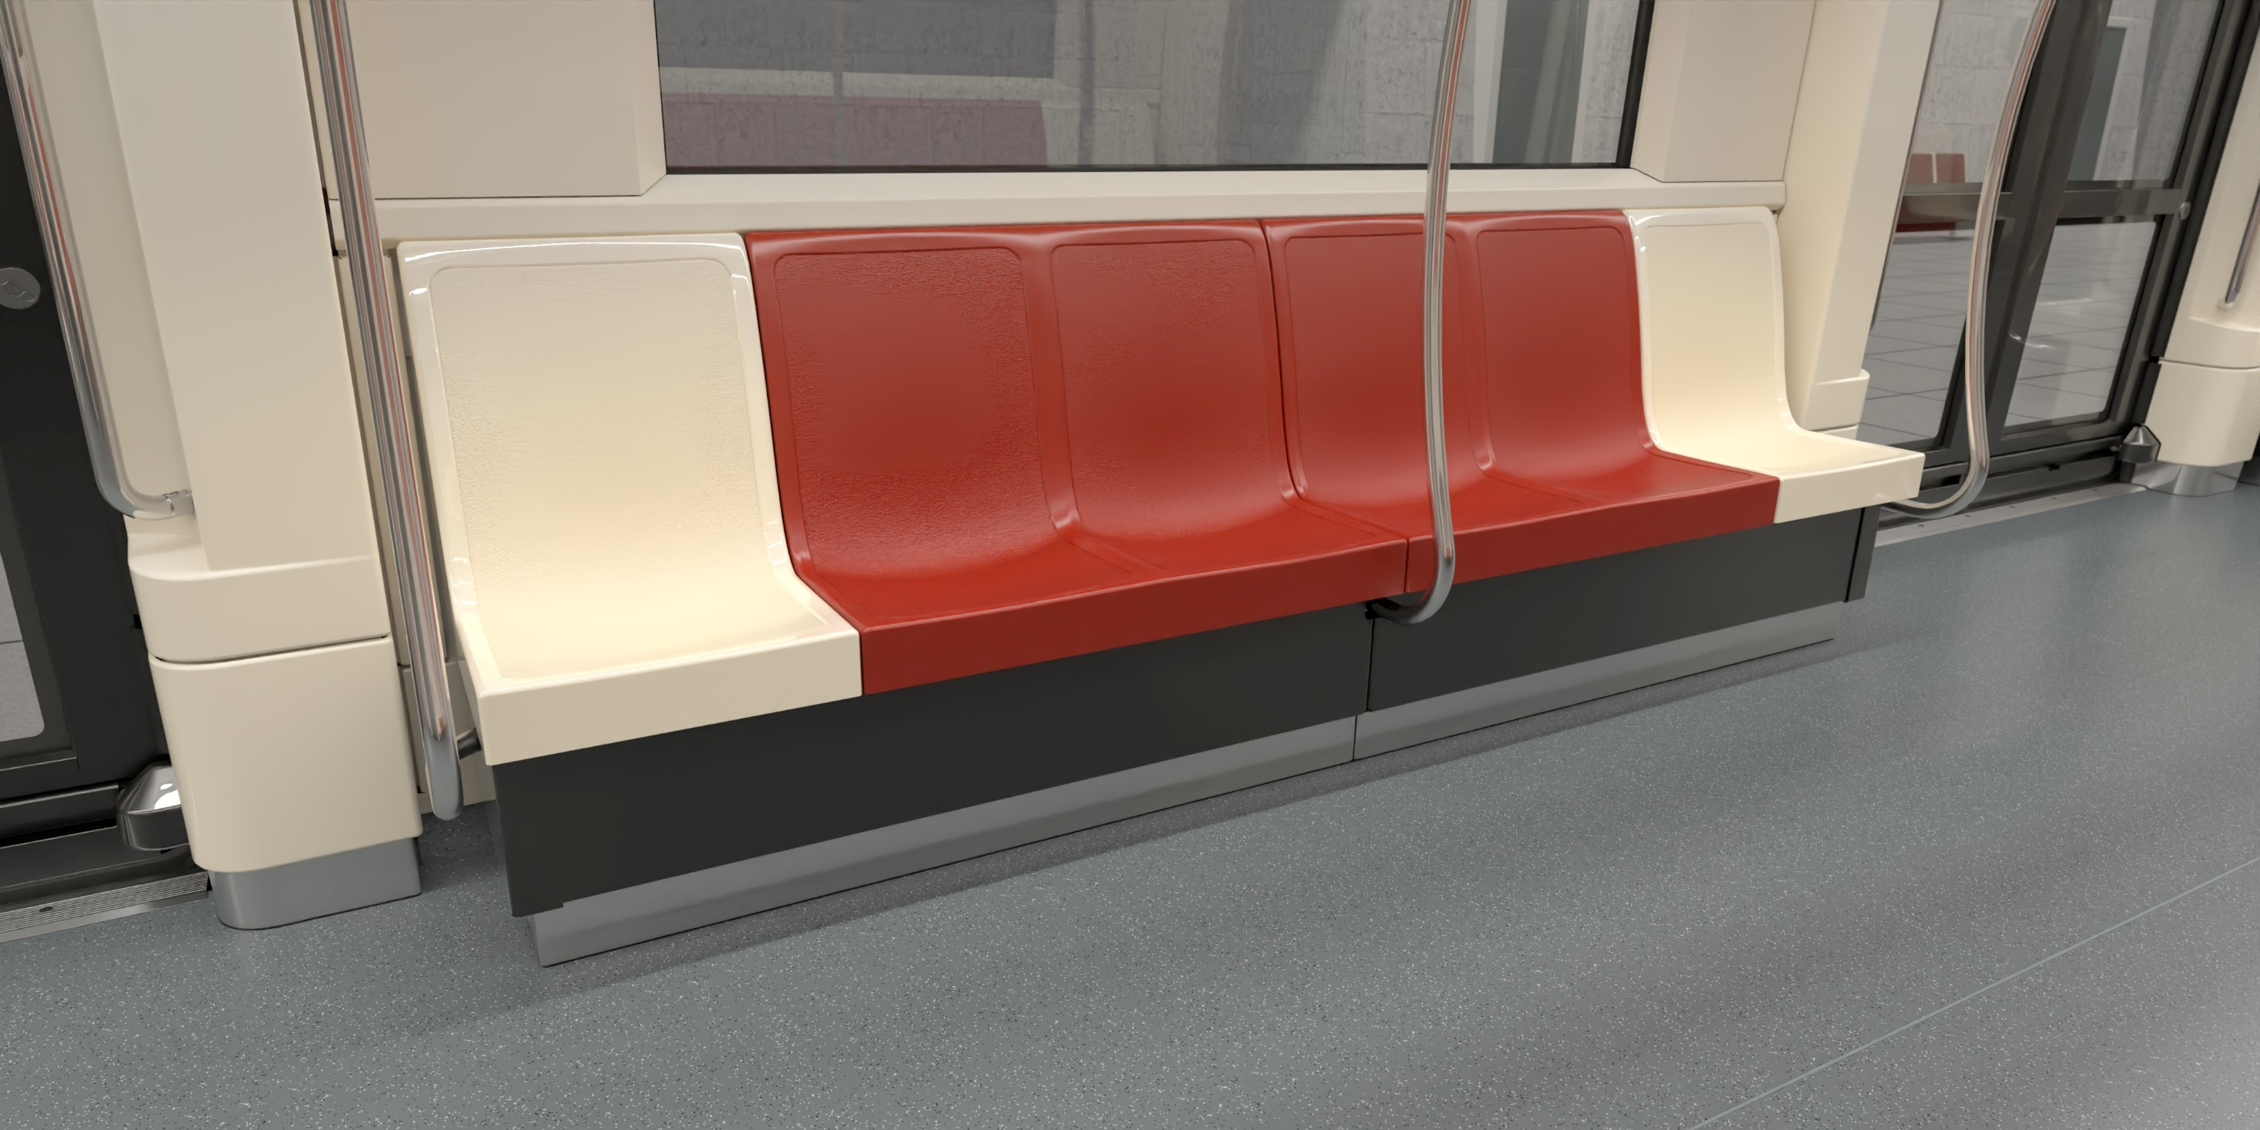
DISEÑO INTERIOR

Slide 18
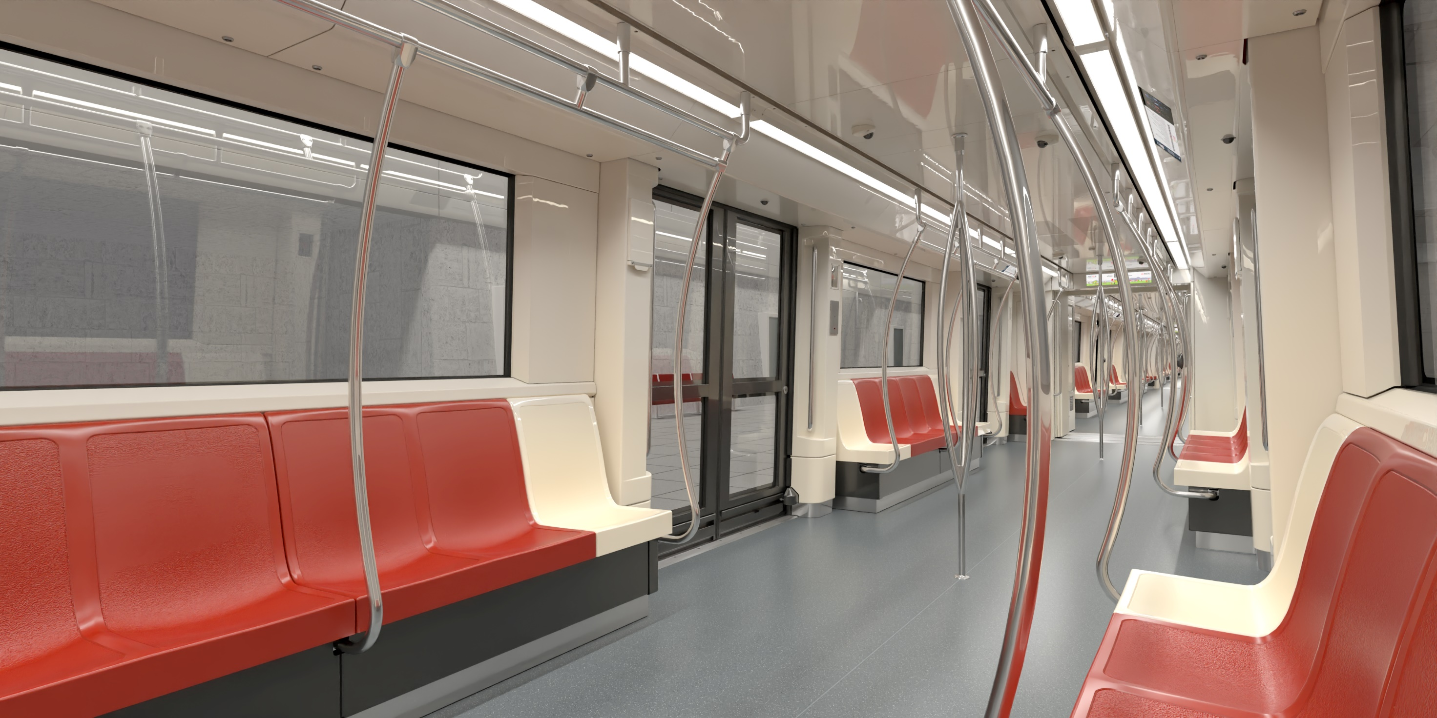
DISEÑO INTERIOR

Slide 19
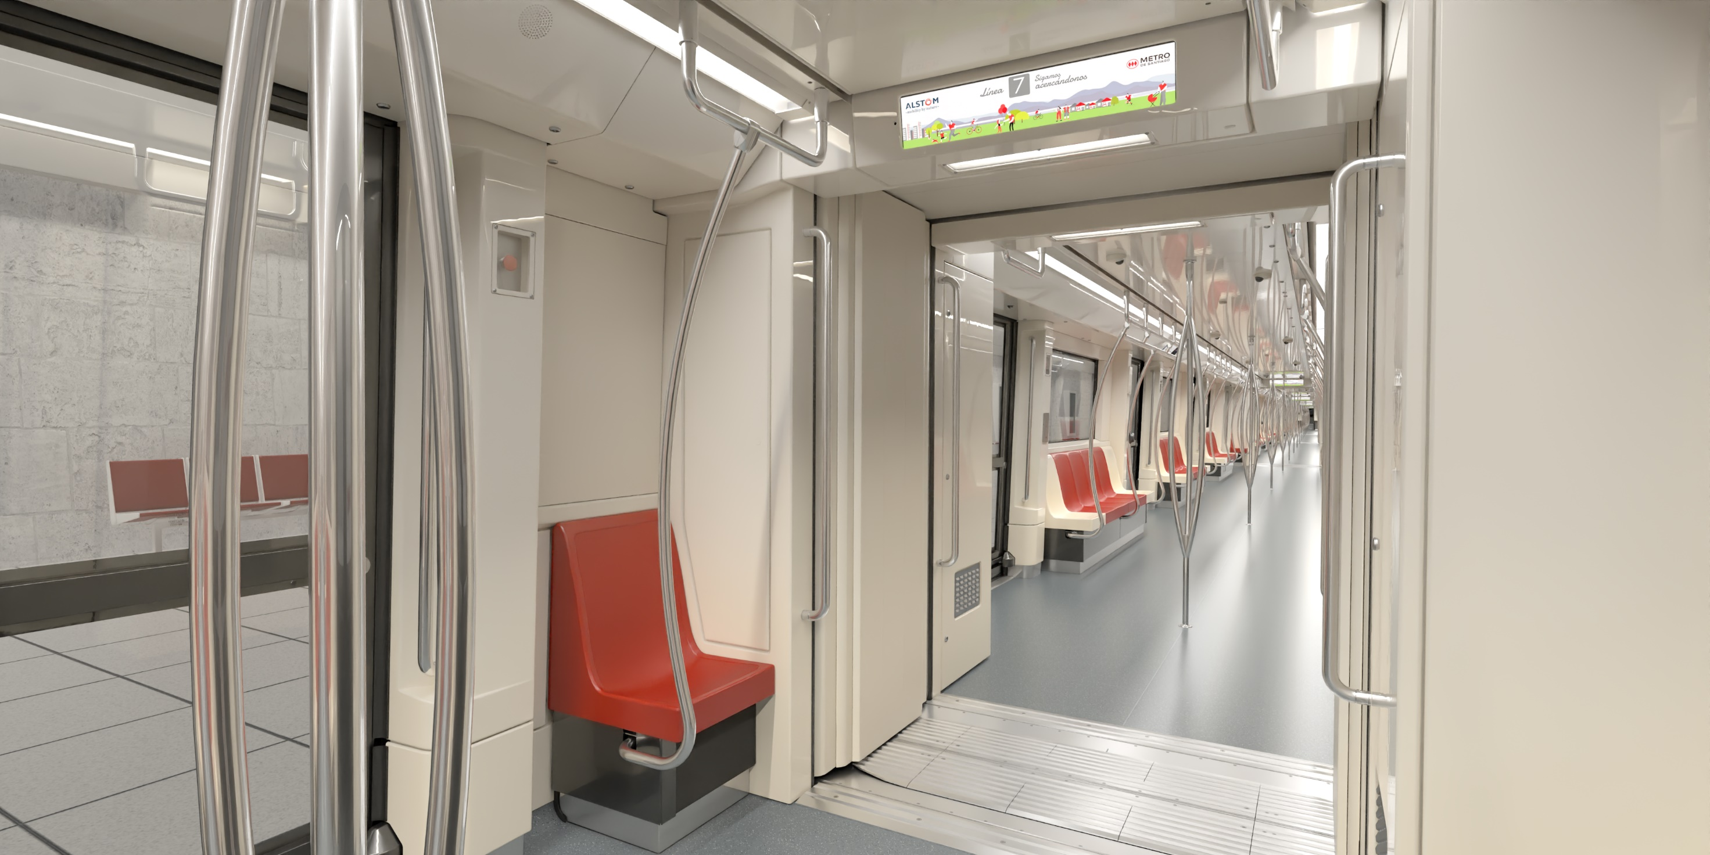
DISEÑO INTERIOR

Slide 20
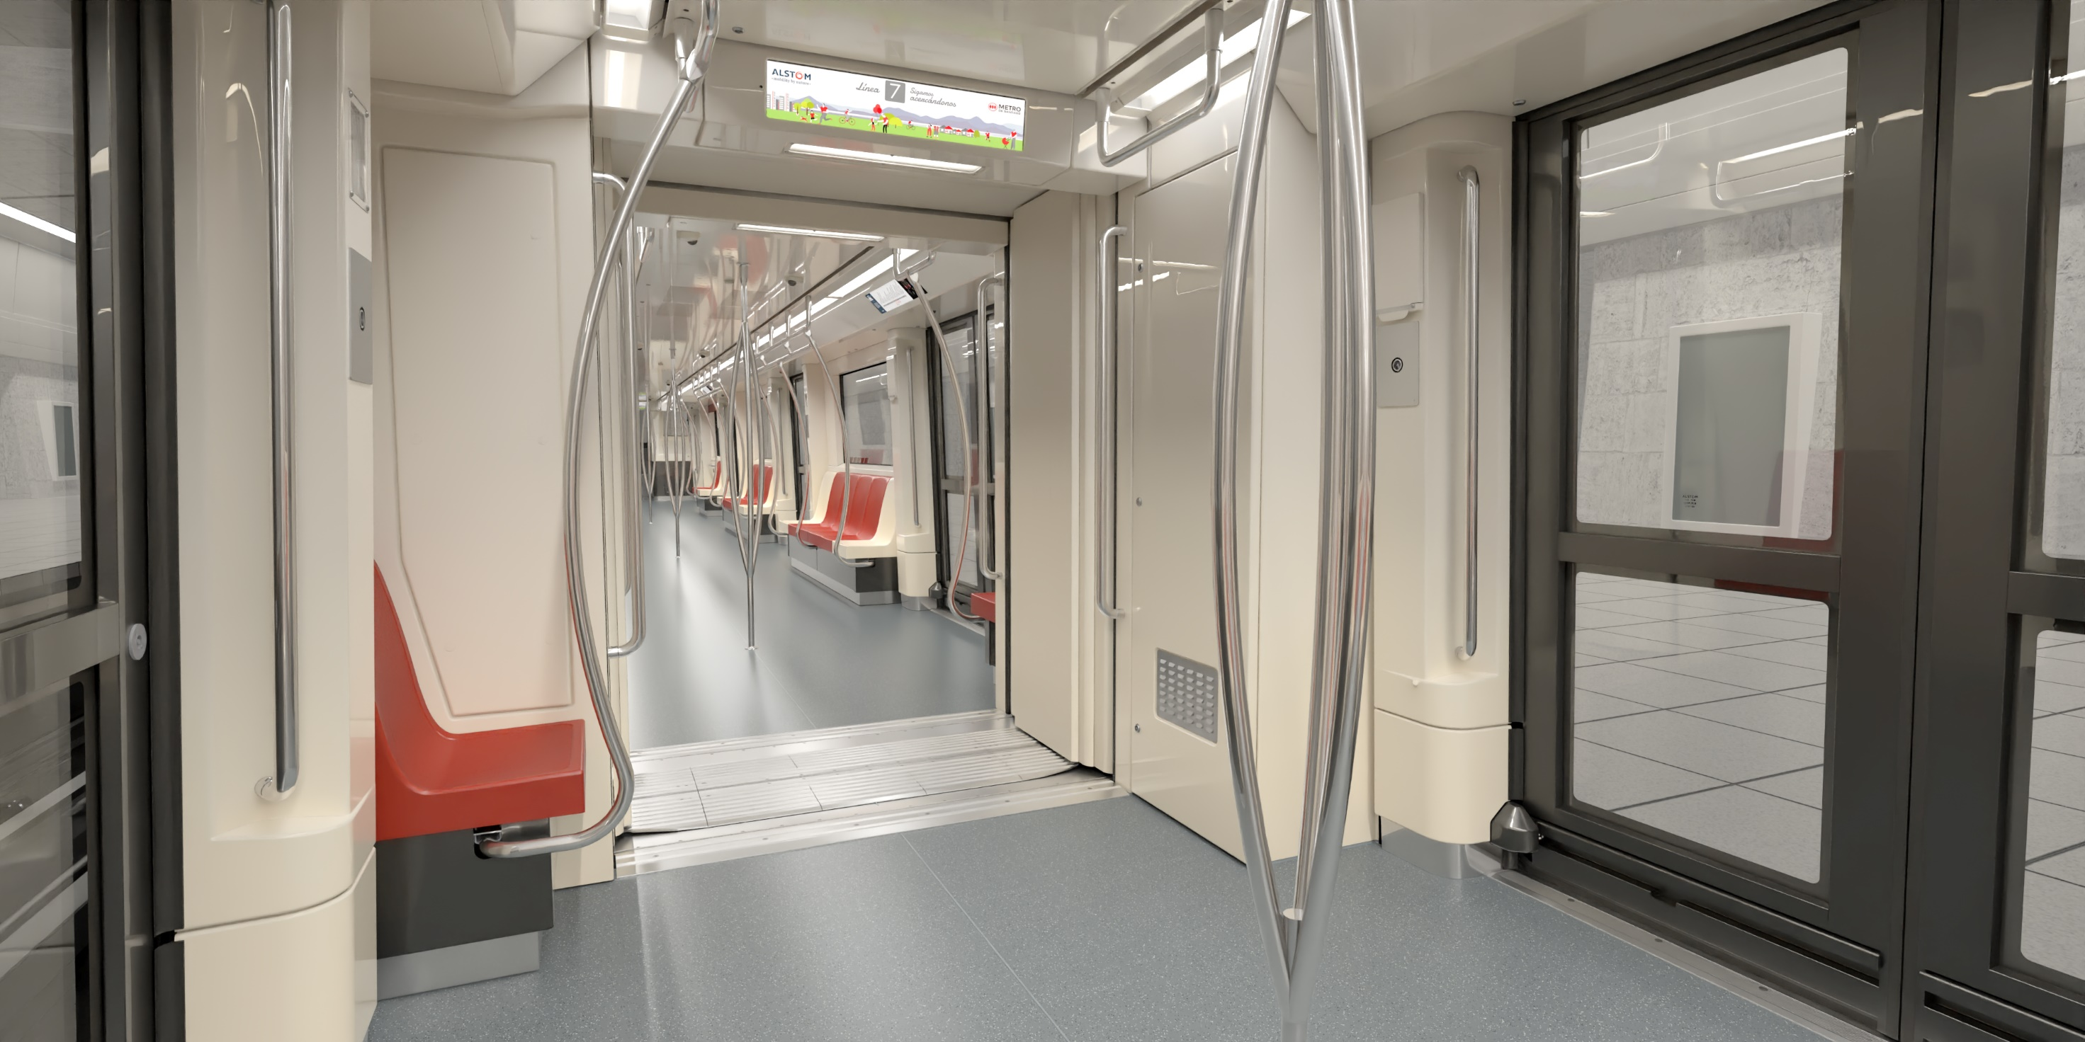
DISEÑO INTERIOR

Slide 21
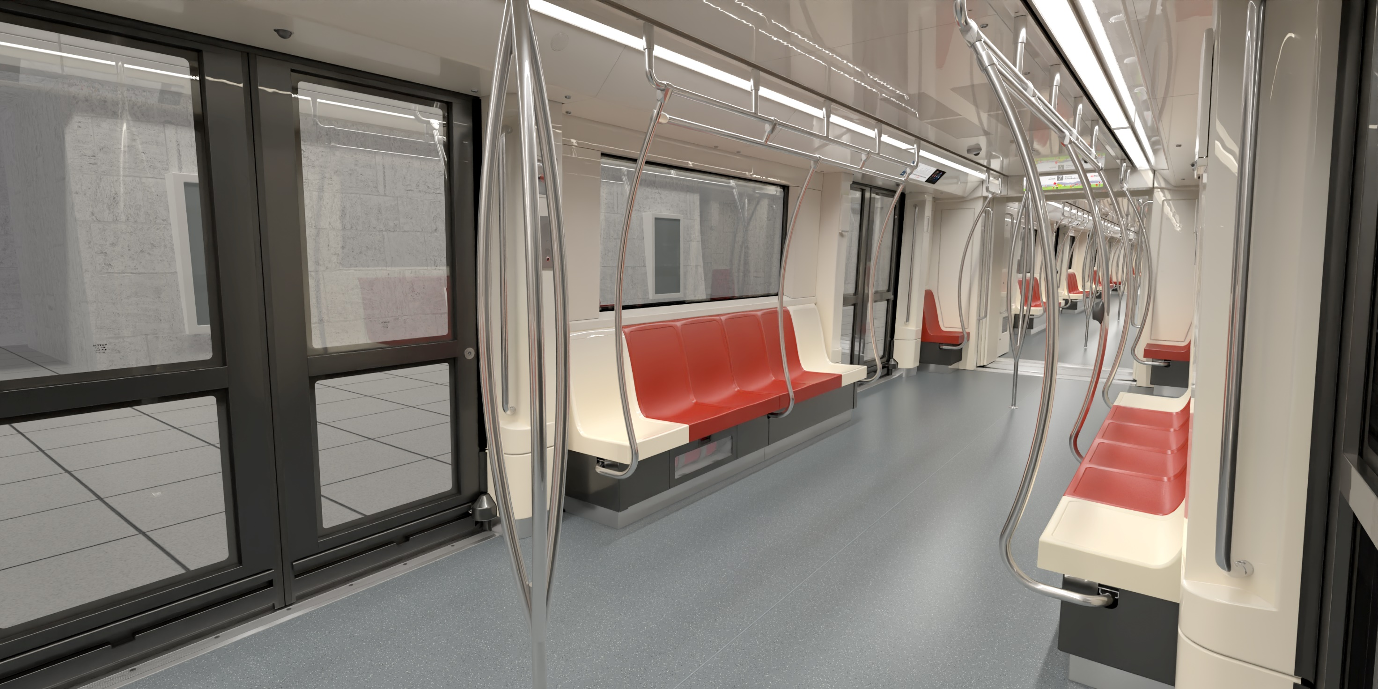
DISEÑO INTERIOR

Slide 22
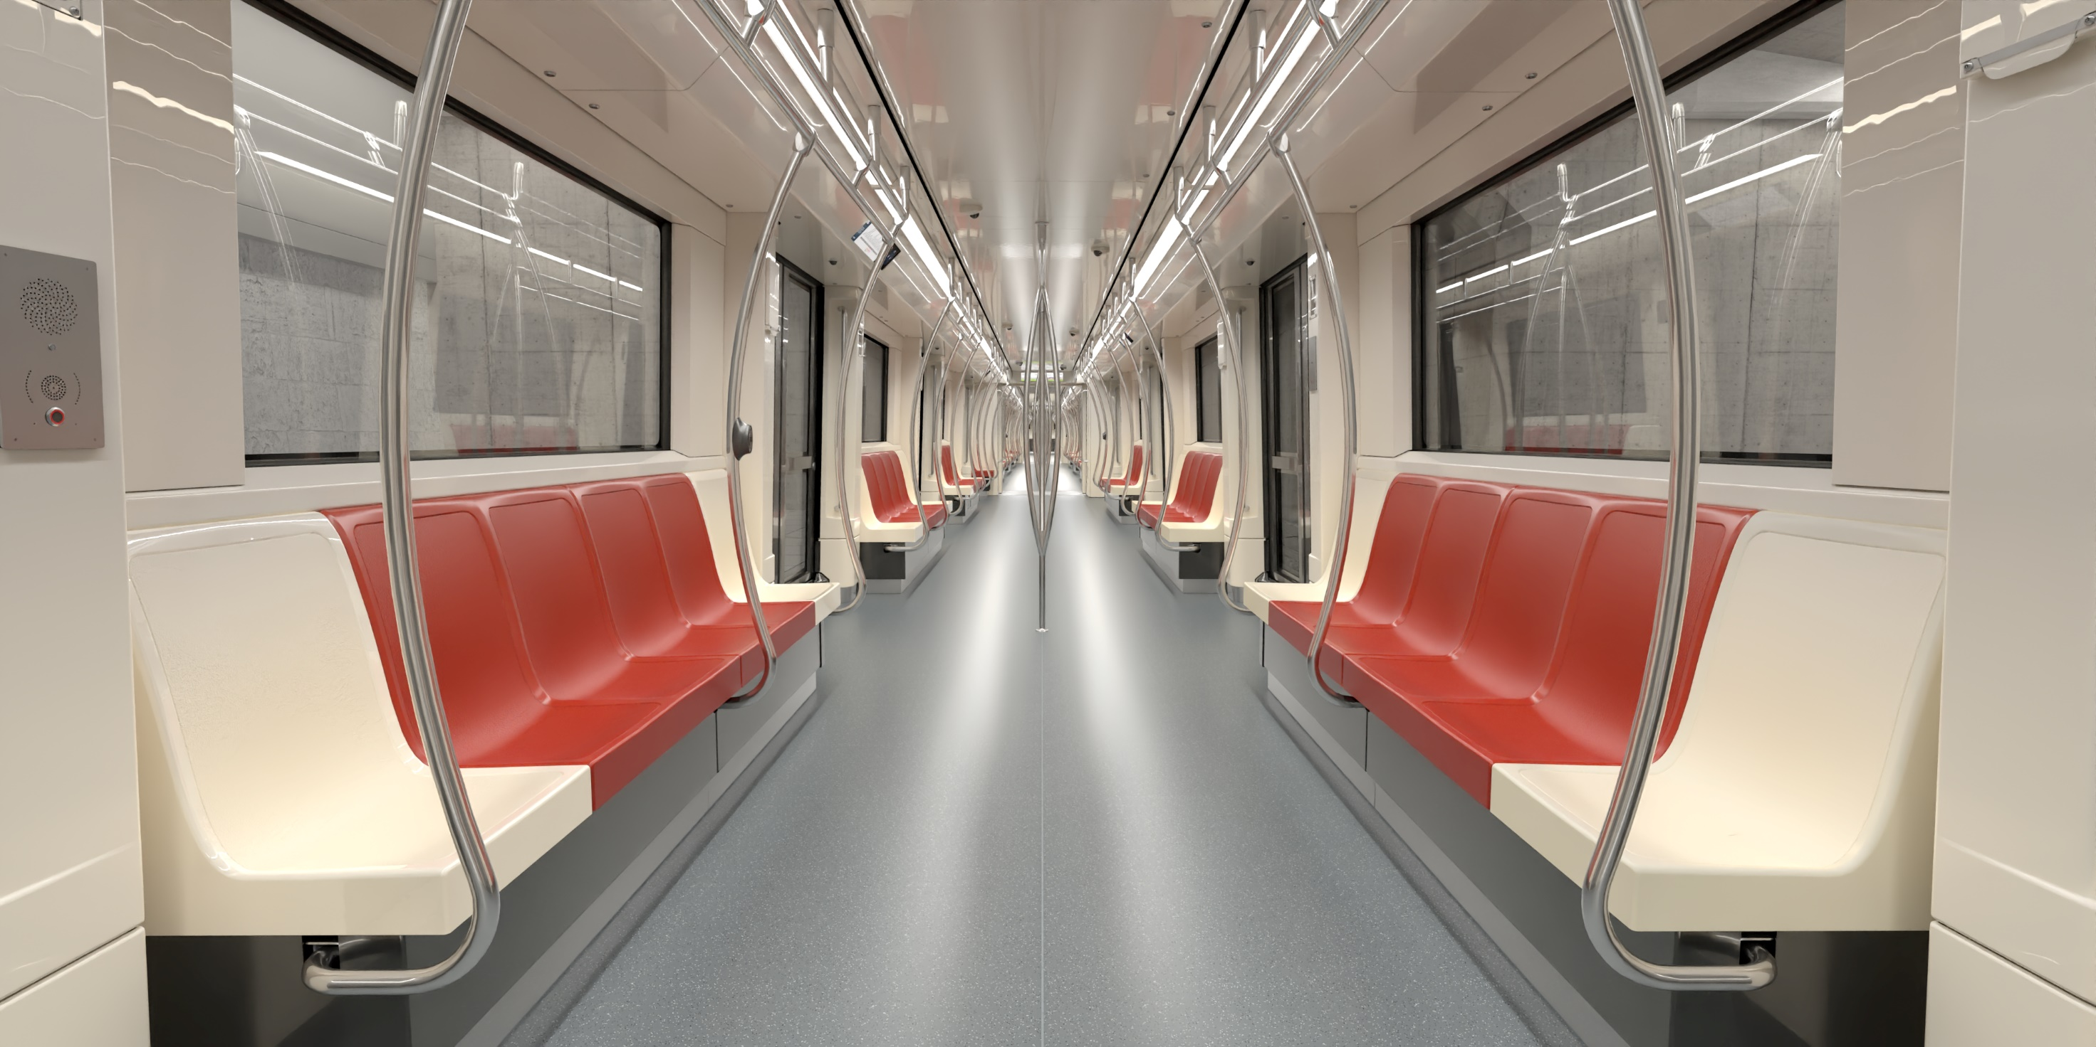
DISEÑO INTERIOR

Slide 23
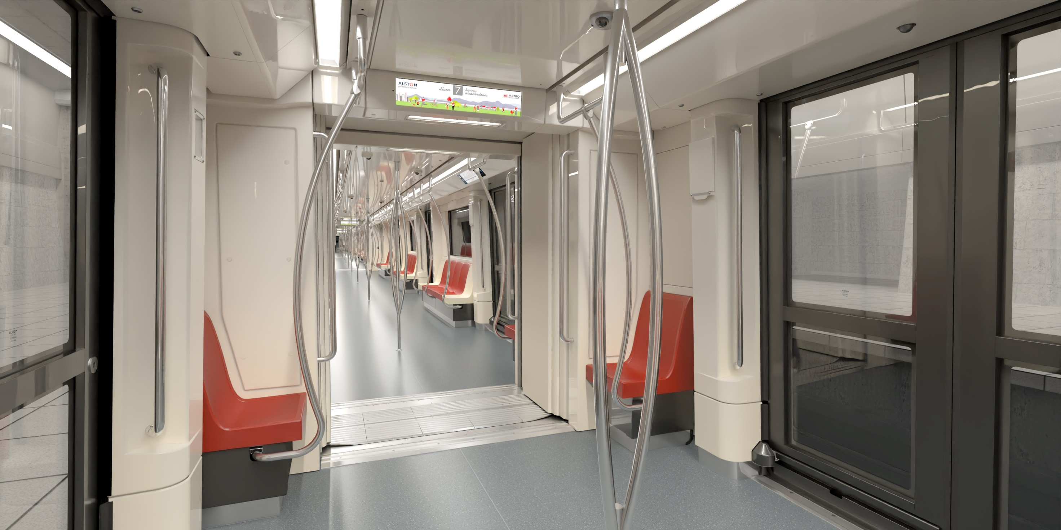
DISEÑO INTERIOR

Slide 24
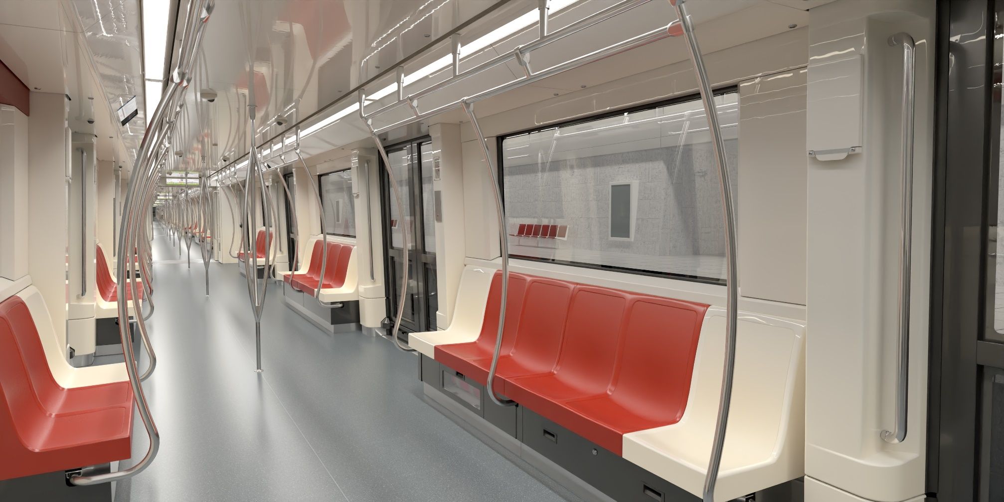



DISEÑO INTERIOR I Colores y descripción de Materiales
C05
RAL 1013 Oyster white
Pintura and Gel-coat 30-50 gu
Cielo / Interiorismo Lateral/ Pilar de Puerta / Interiorismo frontal parte superior/ Asientos prioritarios con superficie antideslizante
C05.1
RAL 1013 Oyster white
Gel-coat 30-50 gu texturized
Superficie antideslizantes de los asientos prioritarios
C05
C05
M02
C06
RAL 3000 Flame red
Pintura and Gel-coat 30-50 gu
Asientos
C05
C06.1
RAL 3000 Flame red
Gel-coat 30-50 gu texturized
Superficie antideslizante de los asientos
C05
Piso granito
Goma
Fondo: RAL 7001 Silver grey
Textura : RAL 9018 Papyrus white + RAL 7012 Basalt grey + RAL 7032 Pebble grey
M02
R01
C08
C06.1
M02
Acero Inoxidable
Pasamanos
Zocalos
C06
C05.1
M03
M02
R01
M03
C08
C05
C08
RAL 9005
30-50 gu
Puertas / Cofres bajo asiento

Slide 25

DISEÑO INTERIOR I Colores y descripción de Materiales
M02
C05
C05
RAL 1013 Oyster white
Pintura and Gel-coat 30-50 gu
Cielo / Interiorismo Lateral/ Pilar de Puerta / Interiorismo frontal parte superior/ Asientos prioritarios con superficie antideslizante
C05
M02
C05
C05.1
RAL 1013 Oyster white
Gel-coat 30-50 gu texturized
Superficie antideslizantes de los asientos prioritarios
R01
Piso granito
Goma
Fondo: RAL 7001 Silver grey
Textura : RAL 9018 Papyrus white + RAL 7012 Basalt grey + RAL 7032 Pebble grey
C05
C08
C05
M02
Acero Inoxidable
Pasamanos
Zocalos
C08
M03
C08
C08
RAL 9005
30-50 gu
Puertas / Cofres bajo asiento
M03
R03

Slide 26

DISEÑO INTERIOR I Colores y descripción de Materiales
C05
RAL 1013 Oyster white
Pintura and Gel-coat 30-50 gu
Cielo / Interiorismo Lateral/ Pilar de Puerta / Interiorismo frontal parte superior/ Asientos prioritarios con superficie antideslizante
C06
C05.1
RAL 1013 Oyster white
Gel-coat 30-50 gu texturized
Superficie antideslizantes de los asientos prioritarios
C05
C06
RAL 3000 Flame red
Pintura and Gel-coat 30-50 gu
Asientos
C08
C06.1
RAL 3000 Flame red
Gel-coat 30-50 gu texturized
Superficie antideslizante de los asientos
C08
C06.1
C05.1
R01
Piso granito
Goma
Fondo: RAL 7001 Silver grey
Textura : RAL 9018 Papyrus white + RAL 7012 Basalt grey + RAL 7032 Pebble grey
C05
C08
M02
M03
Acero Inoxidable
Pasamanos
Zocalos
R01
M03
C08
RAL 9005
30-50 gu
Puertas / Cofres bajo asiento

Slide 27
FIRMA
ALSTOM
METRO DE SANTIAGO
Fecha :
Firma
Fecha :
Firma

Slide 28

ALSTOM SA
48 Rue Albert Dhalenne, 93482 Saint-Ouen, France
Tel.: +33 1 57 06 90 00
www.alstom.com
© ALSTOM SA 2025. All rights reserved. Santiago L7 I Advanced & Creative Design | Metropolis™
ALSTOM™, the Alstom logo, all alternative versions and all mentioned trademarks of Alstom group activities, are the brands and trademarks of ALSTOM SA or ALSTOM Holdings SA. The other names mentioned registered or not, belong to their respective owners. Technical and other forms of data contained in the present document could evolve at any time and without warning except if specific dispositions are mentioned in other documentation or in agreements already existing between the parties. Reproduction, use, alter or disclosure to third parties, without express written authorization from Alstom, is strictly prohibited. Legal deposit: February 2025.

